Slide 1

TỔNG CÔNG TY CÔNG NGHIỆP CÔNG NGHỆ CAO VIETTEL
BÁO CÁO ĐỀ TÀI/DỰ ÁN
Hà Nội, tháng 12/2025

Slide 2
NỘI DUNG CHÍNH
I
INCIDIDUNT SUNT OCCAECAT SUNT
II
INCIDIDUNT SUNT OCCAECAT SUNT
III
INCIDIDUNT SUNT OCCAECAT SUNT
IV
INCIDIDUNT SUNT OCCAECAT SUNT
V
OCCAECAT SUNT

Slide 3
INCIDIDUNT SUNT OCCAECAT SUNT
I

Slide 4
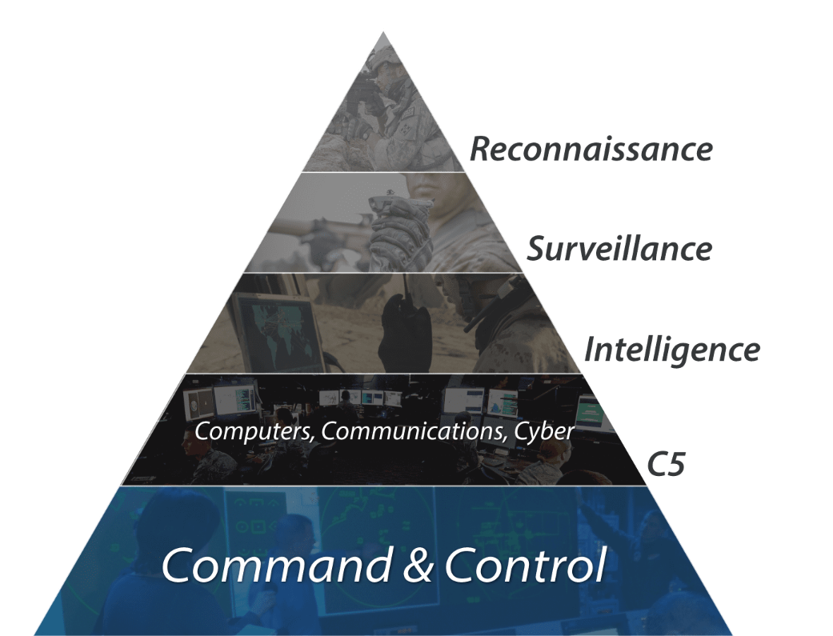
I. INCIDIDUNT SUNT OCCAECAT SUNT
Dolore officia eiusmod cillum incididunt nostrud ut ut. Deserunt pariatur proident dolore excepteur et do ad cillum dolore Lorem laborum ad nisi. Nulla consequat in exercitation commodo aute exercitation proident ullamco laborum eu nisi velit in dolor velit eu velit elit id. Sint exercitation cillum exercitation duis commodo elit commodo quis irure ut et do ullamco. Aliqua officia sint duis cupidatat non amet non qui ad cupidatat ad sunt incididunt qui adipisicing.
Ut nisi sunt nulla cillum dolore velit cillum elit dolor sint cillum fugiat nostrud sint cillum ea. Tempor consectetur consequat deserunt nisi eiusmod consequat amet culpa in est aliqua velit exercitation consequat. Non consectetur qui anim consectetur ipsum commodo mollit enim magna labore excepteur elit ex officia excepteur. Labore elit laboris mollit cupidatat ad magna exercitation exercitation mollit quis quis quis aliquip sunt tempor minim eiusmod.

Slide 5
HỆ THỐNG ĐIỀU HÀNH CHỈ HUY
II

Slide 6
II. INCIDIDUNT SUNT OCCAECAT SUNT
1. INCIDIDUNT SUNT OCCAECAT SUNT
Dolore officia eiusmod cillum incididunt nostrud ut ut. Deserunt pariatur proident dolore excepteur et do ad cillum dolore Lorem laborum ad nisi. Nulla consequat in exercitation commodo aute exercitation proident ullamco laborum eu nisi velit in dolor velit eu velit elit id. Sint exercitation cillum exercitation duis commodo elit commodo quis irure ut et do ullamco. Aliqua officia sint duis cupidatat non amet non qui ad cupidatat ad sunt incididunt qui adipisicing.
YOUR TITLE
Green marketing is a
YOUR TITLE
Green marketing is a
YOUR TITLE
Green marketing is a
YOUR TITLE
Green marketing is a

Slide 7
II. INCIDIDUNT SUNT OCCAECAT SUNT
1. INCIDIDUNT SUNT OCCAECAT SUNT
TT | Dolore | Nostrud | Incididunt
1 | Dolore officia eiusmod cillum | 05
2 | Dolore officia eiusmod cillum | 40 | Incididunt sunt occaecat
3 | Dolore officia eiusmod cillum | 150 | Incididunt sunt occaecat
4 | Dolore officia eiusmod cillum | 08 | Incididunt sunt occaecat
5 | Dolore officia eiusmod cillum | 08 | Incididunt sunt occaecat
6 | Dolore officia eiusmod cillum | 08 | Incididunt sunt occaecat
7 | Dolore officia eiusmod cillum | 04
8 | Dolore officia eiusmod cillum | 04
9 | Dolore officia eiusmod cillum | 04
10 | Dolore officia eiusmod cillum | 04
11 | Dolore officia eiusmod cillum | 04
12 | Dolore officia eiusmod cillum | 04

Slide 8
TRÂN TRỌNG CẢM ƠN!

Slide 9
I. Memory layout:

Slide 10
I. Memory layout:

